Slide 1
Ассоциация «Клуб бухгалтеров и аудиторов некоммерческих организаций» (Москва) в рамках проекта «Информационная поддержка НКО: налогообложение и бухгалтерский учёт. Этап V»

Slide 2
при финансовой поддержке Фонда президентских грантов

Slide 3
203-й вебинар Ассоциации "КБА НКО" 30.08.2023
«Ответы на вопросы по бухгалтерcкому учёту и налогообложению»
в рамках проекта
«Информационная поддержка НКО: налогообложение и бухгалтерский учёт. Этап V»
с использованием гранта Президента Российской Федерации на развитие гражданского общества, предоставленного Фондом президентских грантов

Slide 4
Эксперты
сегодняшнего
вебинара

Slide 5
Гамольский Павел Юрьевич
Президент Ассоциации “Клуб бухгалтеров и аудиторов некоммерческих организаций”

Slide 6
Григорий Николаевич Неверов
директор ООО «РТФ-Аудит»
С 2002 года компания предоставляет некоммерческим организациям:
аудиторские услуги
ведение бухгалтерского учёта
расчёт налогов и кадровый учёт
заполнение форм отчётности
разовое или абонентское консультирование
Сайт: rtf-audit.ru

Slide 7
Людмила Николаевна Савкова
Генеральный директор ООО “Мета-консалтинг”

Slide 8
Маргарита Игоревна Шаронова
Генеральный директор ООО “Первая аудиторская компания”
Компания действует с 1998 г.
Аудит, семинары, консультации
Контакты:
E-mail: audit-ltd@yandex.ru
Телефон: (910) 392-55-93

Slide 9
Деятельность Ассоциации:
Ежеквартальные встречи московского Клуба
Встречи региональных Клубов (Великий Новгород, Екатеринбург, Ижевск, Казань, Нижний Новгород, Пенза, Ленинградская область, Саратов, Севастополь, Симферополь, Ульяновск, Хабаровск)
Регулярные обзоры изменений в законодательстве, касающихся НКО
Консультационные семинары и вебинары
Серия книг «Некоммерческие организации» под общей редакцией П.Ю. Гамольского

Slide 10
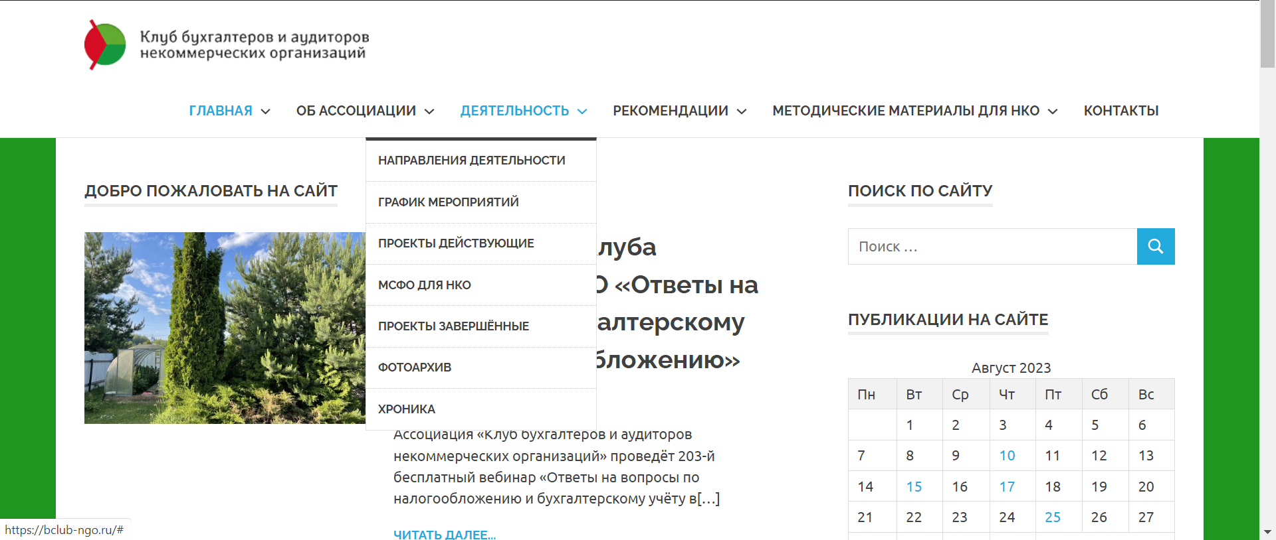

Slide 11
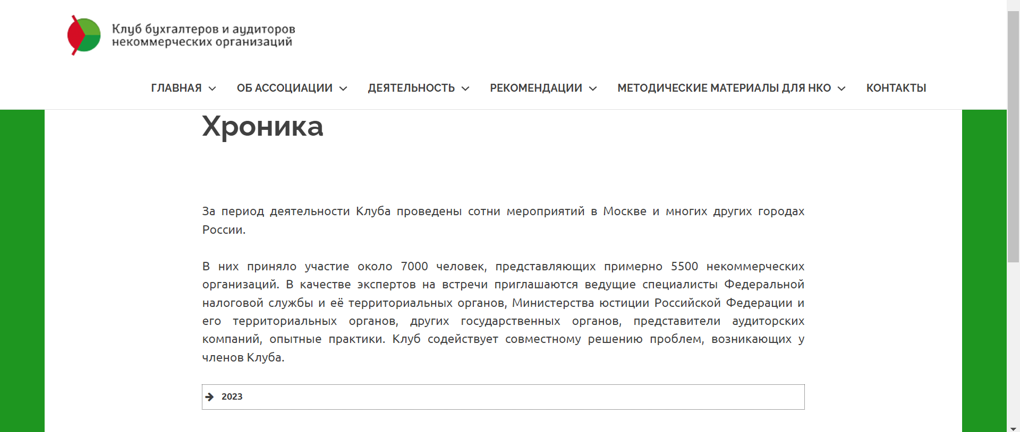

Slide 12
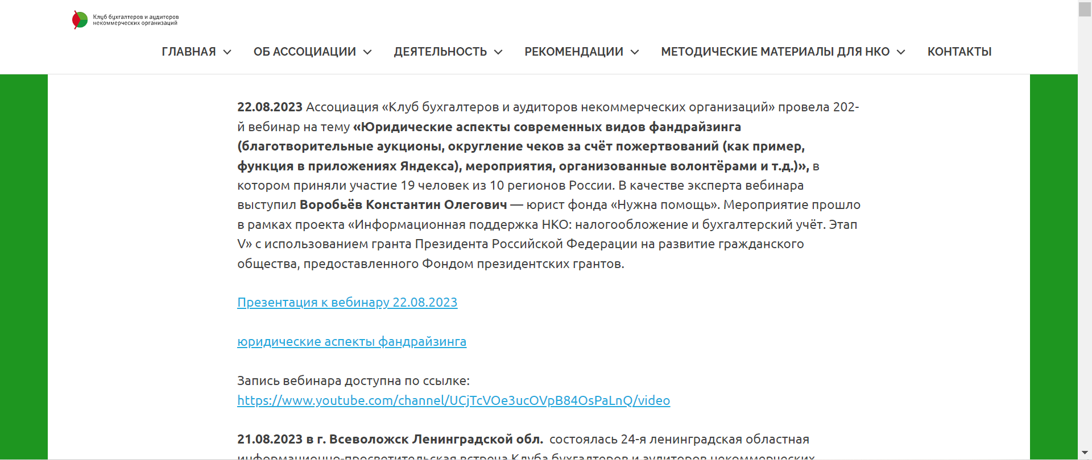

Slide 13
Присоединяйтесь к нам
* в Контакте:
https://m.vk.com/public183078827?from=groups
* в Телеграмм:
https://t.me/bclubngo

Slide 14
Наши вебинары в Интернете
*https://www.youtube.com/channel/UCjTcVOe3ucOVpB84OsPaLnQ/videos
*Открыта подписка на обновление канала

Slide 15
План-график вебинаров на сентябрь 2023 г.
05.09.2023. г. Москва. 204-й вебинар «Учредители и члены НКО: правовые условия приобретения статуса и выхода из членства/учредителей»». Эксперт: Дробот Юлия Викторовна, руководитель Автономной некоммерческой благотворительной организации развития и поддержки территорий «ЮЛВИД-ЦЕНТР», член Ассоциации «Юристы за гражданское общество».
12.09.2023. г. Москва. 205-й вебинар «Опыт аудиторских проверок НКО«. Эксперт: Свечкопал Андрей Николаевич, практикующий аудитор, ведущий преподаватель института МФЦ, имеет опыт контрольной работы в Управлении по надзору за аудиторской деятельностью Федерального казначейства, в области проведения СРО контроля качества работы аудиторских организаций и аудиторов.
22.09.2023. г. Москва. 206-й вебинар «Ответы на вопросы по бухгалтерcкому учёту и налогообложению» для руководителей, бухгалтеров и активистов СО НКО». Эксперты: Гамольский Павел Юрьевич – Президент Ассоциации “Клуб бухгалтеров и аудиторов некоммерческих организаций”, Неверов Григорий Николаевич – директор ООО «РТФ-аудит», Савкова Людмила Николаевна – генеральный директор ООО «Мета-консалтинг», Шаронова Маргарита Игоревна – аудитор.
26.09.2023. г. Москва. 207-й вебинар «Обзор юридических новшеств в сфере НКО за 9 месяцев 2023 г.». Эксперт: Тополева-Солдунова Надежда Валерьевна – юрист, независимый эксперт в сфере НКО.

Slide 16
Контакты Ассоциации:
Телефон:
Сайт:
Электронная почта:
+7 (495) 972-80-68
bclub-ngo.ru
bclub-ngo2014@mail.ru

